Slide 1
на уроках предмета «Окружающий мир»
Забелина Ирина Николаевна
Учитель начальных классов
МБОУ Вершино-Дарасунская СОШ

Slide 2
Нельзя представить себе мир сегодня без денег. Деньги окружают человека с самого рождения и становятся одним из главных условий жизни. Поэтому уроки финансовой грамотности сегодня просто необходимы.

Slide 3
В начальных классах темы по «Финансовой грамотности» нашли отражение в 1-4 классах предмета «Окружающий мир»

Slide 4
класс | Тема заявленная в программе по предмету | Занятия по финансовой грамотности
1 класс | Мы в семье. | Откуда в семью приходят деньги?
 | Откуда в наш дом приходит вода. | Оплата за воду и ее экономия.
 | Откуда в наш дом приходит электричество. | Оплата за электричество и ее экономия.
 | Все профессии важны. | Люди трудятся, чтобы прокормить себя и свою семью, чтобы сделать запасы на будущее, приносить пользу другим.

Slide 5
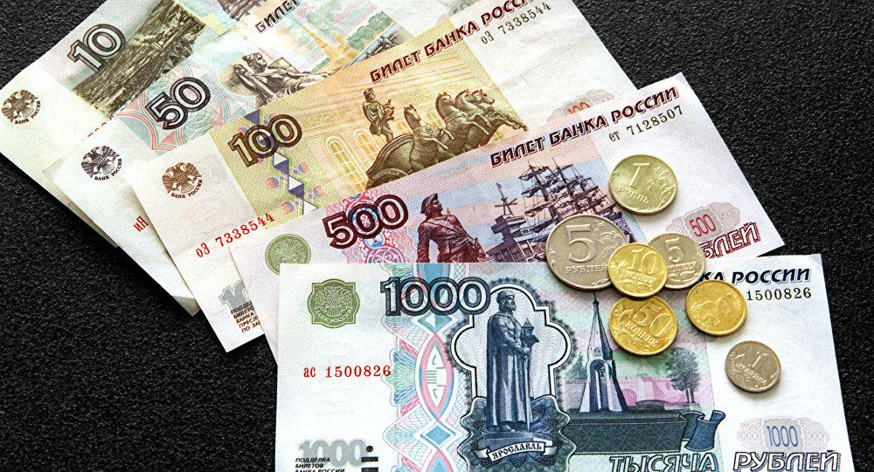
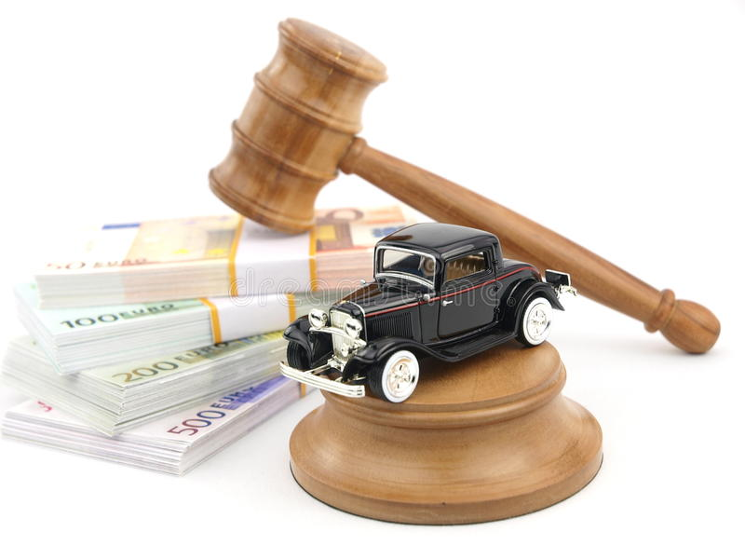
класс | Тема заявленная в программе по предмету | Занятия по финансовой грамотности
2 класс | Экологический календарь (мусор) | Можно собрать макулатуры и реализовать её.
 | Зимние праздники. | Что такое торг. История денег.
 | Откуда этот хлебушек? | Товарооборот. Что такое рабочий день и заработная плата.
 | Мы –союз народов России. | Национальные деньги-их название.

Slide 6
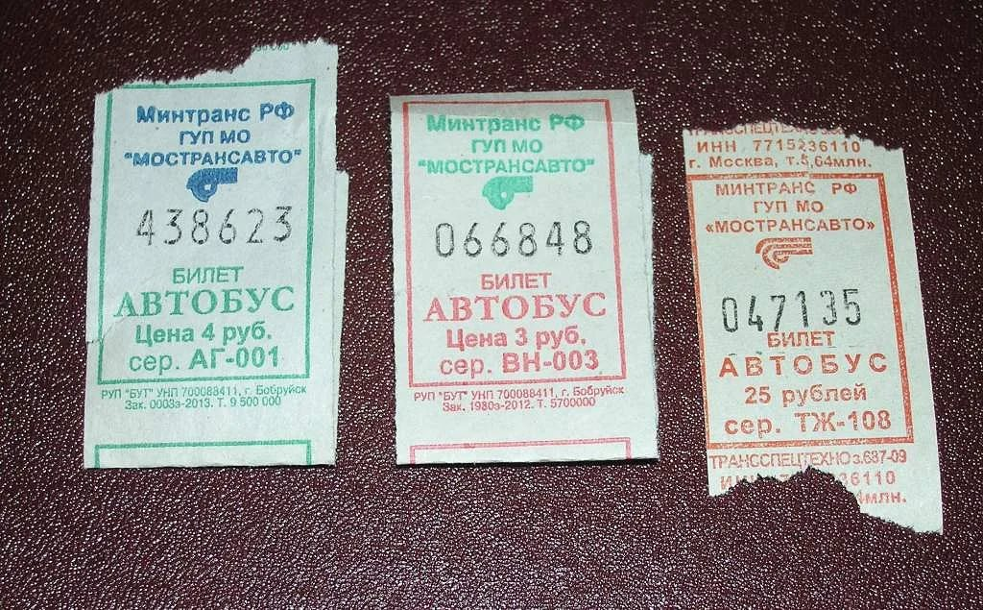
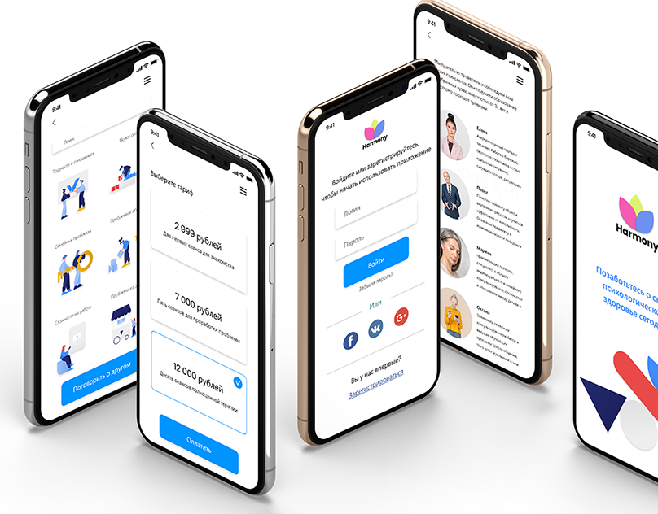
класс | Тема заявленная в программе по предмету | Занятия по финансовой грамотности
3 класс | Транспорт. | О стоимости билетов.
 | Средства информации и связи. | Где можно делать покупки? Интернет магазины.
 | Семейный бюджет. | Из чего он состоит и как складывается? Карманные деньги.

Slide 7
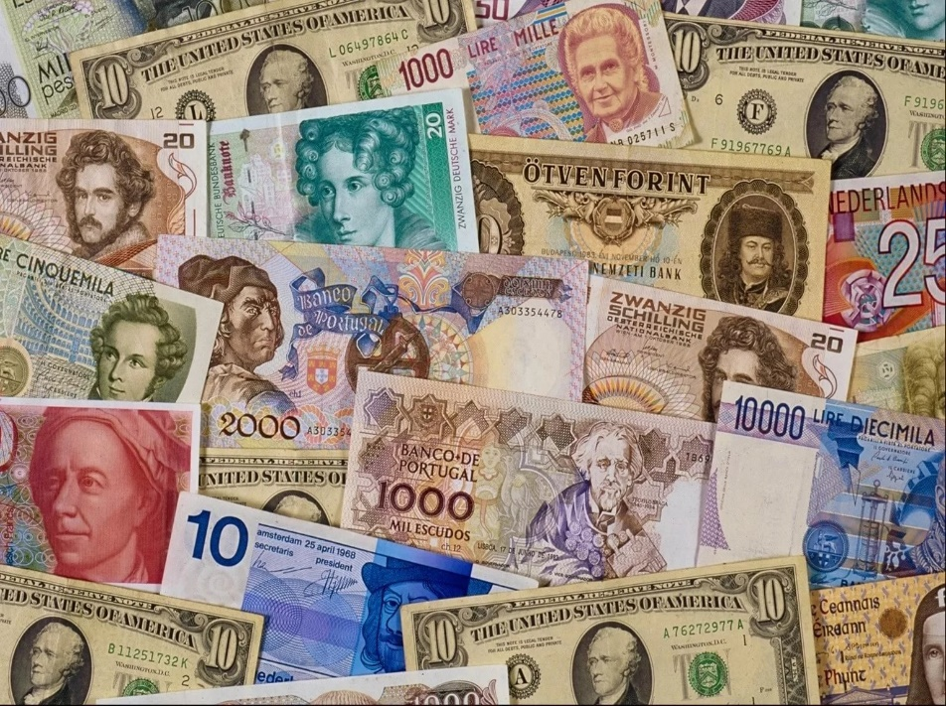
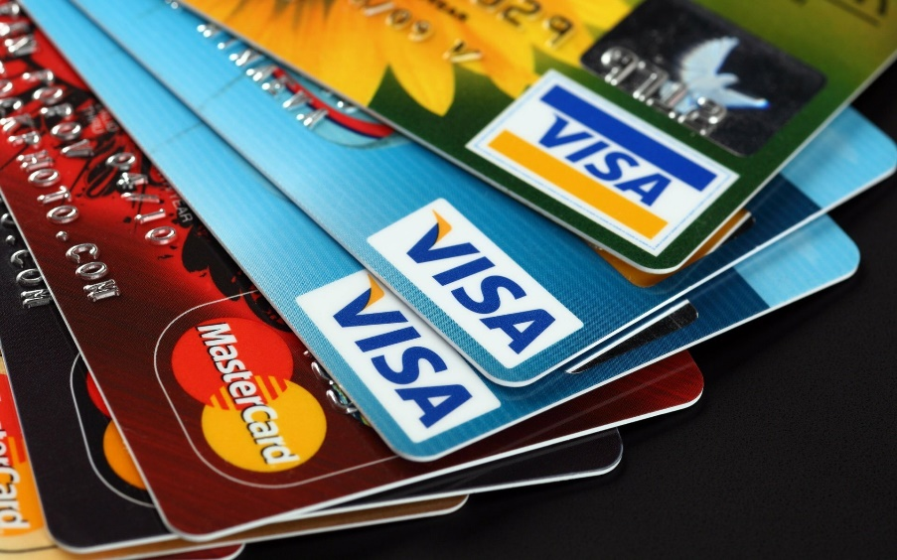
класс | Тема заявленная в программе по предмету | Занятия по финансовой грамотности
4 класс | Путешествия по городам и странам. | Деньги в разных странах. Курсы валют.
 | Основной закон России. | Когда берешь в долг? Что такое страхование?
 | Путешествие по России. | Как пользоваться банковской картой?

Slide 9
Спасибо за внимание!

